Slide 1
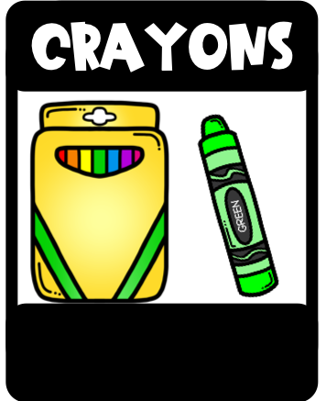
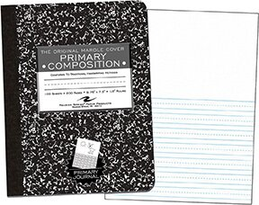
KINDERGARTEN
UNIDOS & AMITIE
STUDENT SUPPLIES
FAT CRAYONS
PRIMARY
FAT PENCILS
1-inch
CLASSROOM SUPPLIES

Slide 2
KINDERGARTEN
UNIDOS & AMITIE
MATERIAIS
MATERIAIS DO ESTUDANTE
GIZ DE CERA
CADERNO
LÁPIS DE ESCREVER
JUMBO
BROCHURÃO COM PAUTA
JUMBO
MARCADOR
COLA BASTÃO
PASTA DE PLÁSTICO
CANETINHA
PARA QUADRO BRANCO
1-cm
MATERIAIS PARA A
SALA DE AULA
LENÇO PARA LIMPEZA
LENÇO DE PAPEL
PAPEL TOALHA

Slide 3
KINDERGARTEN
UNIDOS & AMITIE
Les matériaux de l’école
LES MATÉRIAUX:
DES CRAYONS
DE CIRE
UN CAHIER
D’ECRITURE
DES CRAYONS
FAT CRAYONS
FAT PENCILS
GROS
POUR LE PRIMAIRE
PRIMARY
GROS
MARQUER POUR
LE TABLEAU
BÂTONS
DE COLLE
UN CLASSEUR
DES FEUTRES
1 POUCE
MATÉRIAUX POUR LA SALLE:
DES LINGETTES
DES MOUCHOIRS
DES
ESSUIE-TOUT

